Slide 1
2°
AULA 15
RITMOS QUE ENCANTAM
ARTE
1º BIMESTRE
ENSINO FUNDAMENTAL: ANOS INICIAIS

Slide 2
DANÇAS, CANÇÕES E BRINCADEIRAS DE MATRIZ CULTURAL AFRICANA.
DANÇAS, CANÇÕES E BRINCADEIRAS DE MATRIZ CULTURAL AFRICANA.
Notes:
HABILIDADE (EF15AR24) Caracterizar e experimentar brinquedos, brincadeiras, jogos, danças, canções e histórias de diferentes matrizes estéticas e culturais.

Slide 3

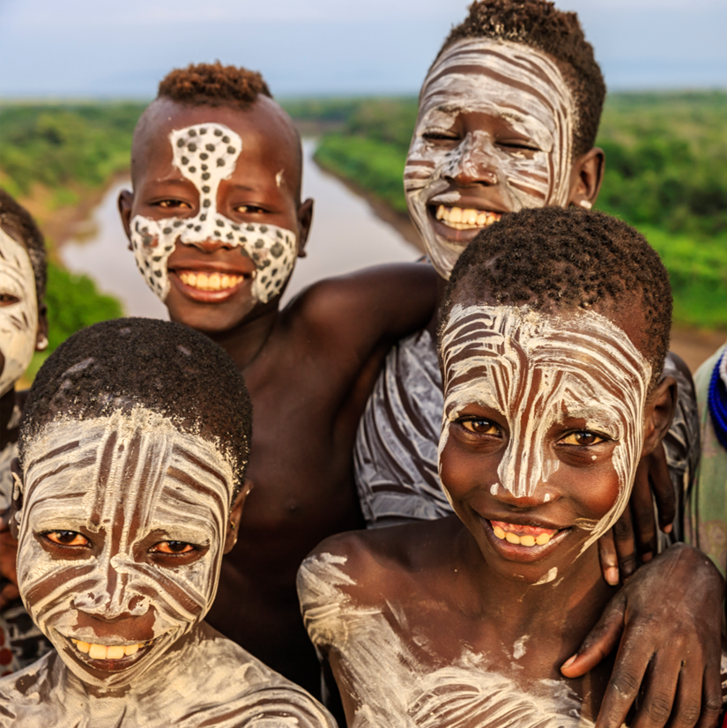
DISCUSSÃO DISCIPLINADA
INFLUÊNCIA AFRICANA
O QUE VOCÊ SABE SOBRE A INFLUÊNCIA AFRICANA EM NOSSO PAÍS?
QUAIS BRINCADEIRAS AFRICANAS VOCÊ CONHECE?
VOCÊ CONHECE UMA CANÇÃO AFRICANA? QUAL?
Notes:
Caro professor, promova uma discussão ordenada e focada, garantindo que os alunos mantenham o foco no tema central, definindo claramente os critérios e o foco da discussão, orientando os alunos a darem respostas concisas, com base em evidências, e evitando desvios irrelevantes durante a conversa.
https://www.gettyimages.com.br/detail/foto/group-of-happy-african-children-karo-tribe-east-imagem-royalty-free/624671926?phrase=AFRICA+CRIAN%C3%87AS+DAN%C3%87ANDO+CANTANDO+CULTURA&adppopup=true

Slide 4
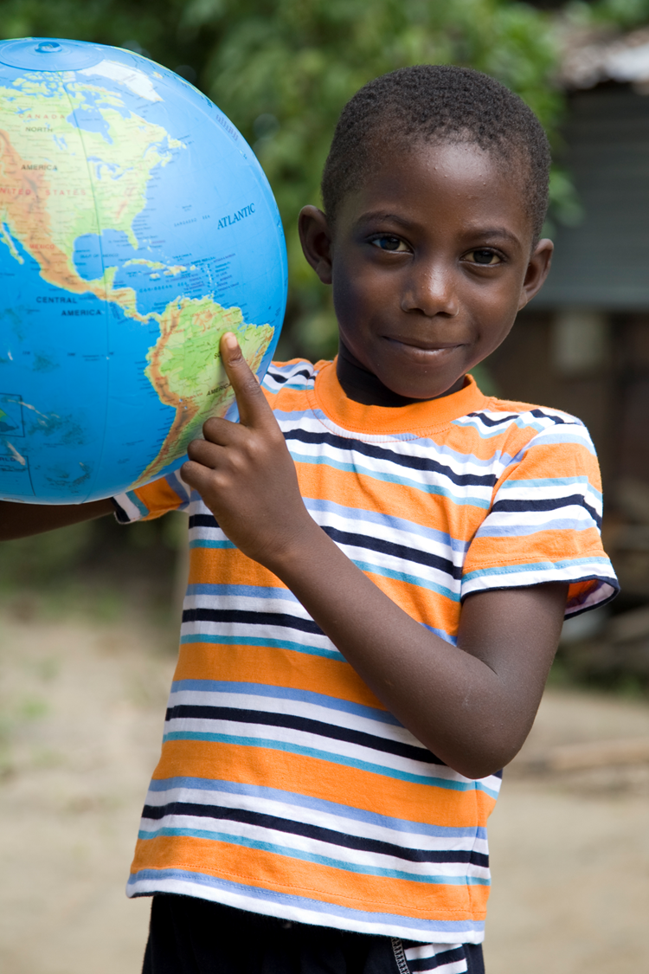
O QUE É?
INFLUÊNCIAS AFRICANAS
A INFLUÊNCIA AFRICANA NO BRASIL OCORRE DE VÁRIAS FORMAS NA NOSSA CULTURA: NA CULINÁRIA, NAS DANÇAS, NAS MÚSICAS E EM ALGUMAS RELIGIÕES.
CONTINUA...
Notes:
https://www.gettyimages.com.br/detail/foto/suriname-pointing-at-a-globe-imagem-royalty-free/182682828?adppopup=true

Slide 5
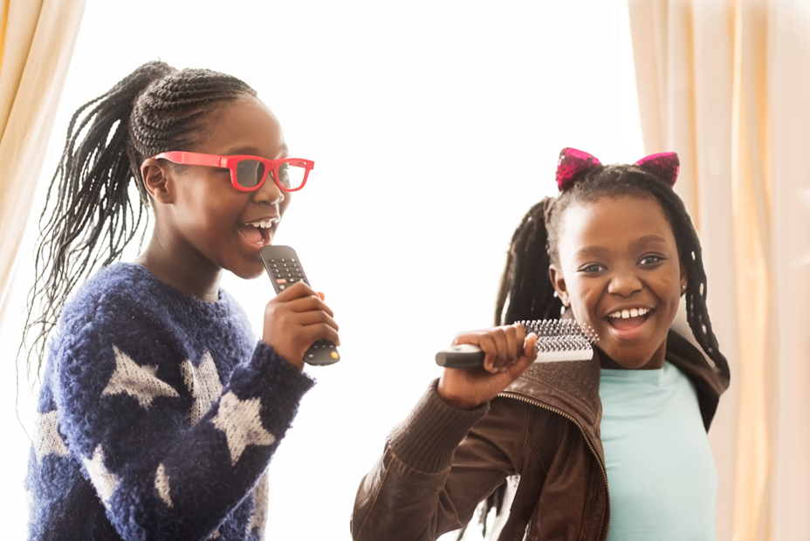
O QUE É?
INFLUÊNCIAS AFRICANAS
A MÚSICA AFRICANA SE ESPALHOU PELO MUNDO, INCLUINDO O BRASIL. OS RITMOS CATIVANTES E AS MELODIAS CHEIAS DE ENERGIA TÊM UMA INFLUÊNCIA NA NOSSA MÚSICA. DO SAMBA AO AXÉ, MUITOS ESTILOS BRASILEIROS TÊM RAÍZES NA RIQUEZA MUSICAL DA ÁFRICA.
Notes:
https://www.gettyimages.com.br/detail/foto/singing-sisters-imagem-royalty-free/1254375393?adppopup=true

Slide 6

PRATICANDO
VAMOS CANTAR E BRINCAR?
Si Mama Kaa’ (Tanzânia)
SI MAMA KAA / SI MAMA KAA RUKA, RUKA, RUKA / SI MAMA KAA TEMBEA, TEMBEA, TEMBEA / TEMBEA, TEMBEA, TEMBEA RUKA, RUKA, RUKA / SI MAMA KAA KIMBIA, KIMBIA, KIMBIA / KIMBIA, KIMBIA, KIMBIA RUKA, RUKA, RUKA / SI MAMA KAA
LEGENDA:
SI MAMA: FICAR PARADO EM PÉ
KAA: ABAIXAR
RUKA: PULAR
TEMBEA: ANDAR
KIMBIA: CORRER
CONTINUA...

Slide 7
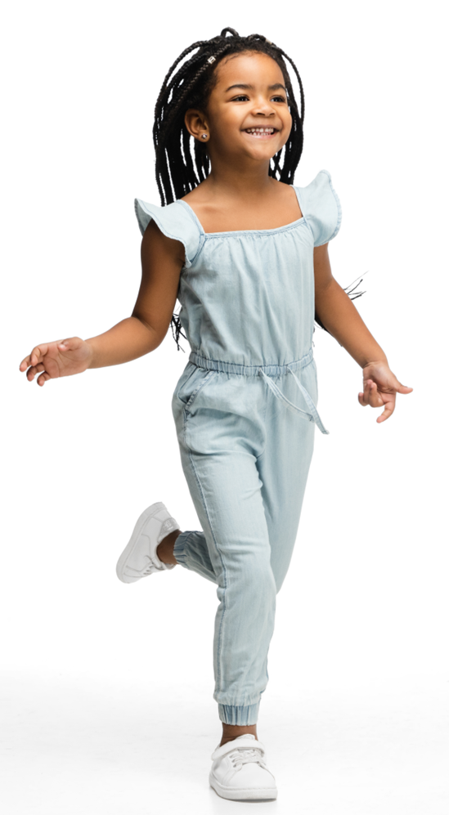


PRATICANDO
VAMOS CANTAR E BRINCAR?
ASSISTA AOS VÍDEOS A SEGUIR PARA APRENDER A CANTAR E BRINCAR:
https://www.youtube.com/watch?v=b57lUdPW3mc
https://www.youtube.com/watch?v=8CvyMaAGWUM
Notes:
https://www.youtube.com/watch?v=b57lUdPW3mc;
https://www.youtube.com/watch?v=8CvyMaAGWUM; https://www.gettyimages.com.br/detail/foto/happy-longhair-brunette-little-girl-isolated-on-imagem-royalty-free/1302960692?a
Referência da imagem: https://www.gettyimages.com.br/detail/foto/happy-longhair-brunette-little-girl-isolated-on-imagem-royalty-free/1302960692?adppopup=true

Slide 8
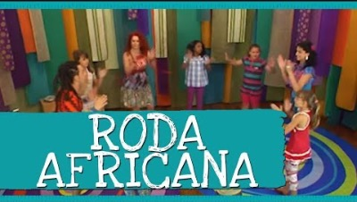
SISTEMATIZANDO
PARA BRINCAR MAIS
VAMOS BRINCAR DE RODA?
ASSISTA AO VÍDEO A SEGUIR E APRENDA UMA NOVA MÚSICA E BRINCADEIRA.
https://www.youtube.com/watch?v=QjlmRDk9ktI

Slide 9

O QUE APRENDEMOS HOJE?
APRECIAMOS E BRINCAMOS COM DANÇAS, CANÇÕES E BRINCADEIRAS DE MATRIZ CULTURAL AFRICANA.

Slide 10
LEMOV, D. Aula nota 10 3.0: 63 técnicas para melhorar a gestão da sala de aula. Porto Alegre: Penso, 2022.
SÃO PAULO (Estado) Secretaria da Educação. Currículo em Ação. Caderno do Professor – Arte – Ensino Fundamental – Anos Iniciais, v. 2. 2023. Disponível em: https://efape.educacao.sp.gov.br/curriculopaulista/wp-content/uploads/2022/06/PROF_miolo_EF_AI_ARTE_V2_01a05.pdf. Acesso em: 7 mar. 2023.
SÃO PAULO (Estado) Secretaria da Educação. Currículo Paulista: etapas Educação Infantil e Ensino Fundamental, 2019. Disponível em: https://efape.educacao.sp.gov.br/curriculopaulista/wp-content/uploads/2023/02/Curriculo_Paulista-etapas-Educa%C3%A7%C3%A3o-Infantil-e-Ensino-Fundamental-ISBN.pdf. Acesso em: 7 mar. 2023.

Slide 11
Lista de imagens e vídeos
Slide 1 – Imagem de capa: SEDUC-SP.
Slides 3, 4, 5 e 7 – © Getty Imagens.
Slide 7 – https://www.youtube.com/watch?v=b57lUdPW3mc;
https://www.youtube.com/watch?v=8CvyMaAGWUM.
Slide 8 – https://www.youtube.com/watch?v=QjlmRDk9ktI.
Notes:
Slide 3 – https://www.gettyimages.com.br/detail/ilustra%C3%A7%C3%A3o/child-playing-drums-ilustra%C3%A7%C3%A3o-royalty-free/861030516?
Slide 4 – https://br.freepik.com/vetores-gratis/menina-em-moldura-redonda-de-arco-iris-com-simbolos-de-melodia_18681496.htm#page=11&query=JOGO%20MUSICAL%20CRIAN%C3%87A&position=6&from_view=search&track=ais - https://www.musicca.com/pt/piano - https://www.musicca.com/pt/guitarra - https://www.musicca.com/pt/bateria
Slide 5 – https://www.gettyimages.com.br/detail/ilustra%C3%A7%C3%A3o/music-staff-with-music-notes-vector-ilustra%C3%A7%C3%A3o-royalty-free/475582788?phrase=PARTITURA&adppopup=true
Slide 6 https://www.gettyimages.com.br/detail/ilustra%C3%A7%C3%A3o/sheet-music-sound-series-treble-clef-sheet-ilustra%C3%A7%C3%A3o-royalty-free/1475474456?phrase=PARTITURA+clave+de+sol&adppopup=true - https://www.youtube.com/watch?v=0IMvBajYC3Y
Slide 10 – https://www.youtube.com/watch?v=JI9L5aZqJIE

